Slide 1

Modelos Causales
Dr. Juan Carlos Olivares Rojas
Marzo 2025
Notes:
1

Slide 2
Unidad 8
Modelos causales: supuestos y desafíos

Slide 3
¡Soy el rey del mundo! ¿Pero lo soy?
Hasta ahora, hemos visto lo que podemos lograr al usar modelos causales con datos observacionales y prometimos que veremos resultados aún más impresionantes. ¡Todo esto puede parecer muy efectivo!
En esta sección, analizaremos los desafíos importantes que podríamos enfrentar al usar métodos de inferencia causal en la práctica.

Slide 4
¡Soy el rey del mundo! ¿Pero lo soy?
Comenzaremos esbozando un contexto más amplio. Después, definiremos explícitamente el concepto de identificabilidad.
Finalmente, analizaremos algunos desafíos comunes que enfrentan los profesionales:
Falta de conocimiento a priori de los grafos causales
Tamaños de muestra insuficientes
Dificultades para verificar los supuestos

Slide 5
Entretanto
La mitología griega antigua nos relata la historia de Ícaro y su padre, el inventor ateniense Dédalo. Dédalo quiere escapar de Creta, una isla griega donde está atrapado. Construye dos pares de alas con plumas y cera. Primero prueba sus alas con éxito antes de pasarle el otro par a su hijo.

Slide 6
Entretanto
Antes de volar, Daidalos le aconseja a su hijo que no vuele ni muy bajo ni muy alto: «pues la niebla que envuelve la tierra podría agobiarte y el resplandor del sol derretirá tus plumas». Ícaro no escucha. Lo entusiasma su libertad. Consumido por el éxtasis, asciende hacia el sol. La cera de sus alas comienza a derretirse y, trágicamente, cae al mar y se ahoga.

Slide 7
Entretanto
Contamos con un increíble conjunto de herramientas causales. Para usarlas eficazmente, necesitamos ser conscientes de sus fortalezas y limitaciones. El camino está en un punto intermedio. Al comprender los supuestos que sustentan los métodos causales y los desafíos que podríamos enfrentar en el camino, podemos mejorar nuestros negocios y comunidades, generando mayor crecimiento, más conocimiento y más perspectivas.

Slide 8
Identificabilidad
Uno de los conceptos fundamentales que utilizaremos en este capítulo es la identificabilidad. La buena noticia es que ya sabes qué es.
Decimos que un efecto causal (o cualquier otra magnitud causal) es identificable cuando puede calcularse inequívocamente a partir de un conjunto de observaciones (pasivas) resumidas por una distribución P ( V ) y un grafo causal G.

Slide 9
Identificabilidad
En otras palabras, si tenemos (1) suficiente información para controlar el flujo de información no causal en el gráfico y (2) suficientes datos para estimar el efecto de interés, este es identificable.
La primera condición se puede lograr bloqueando todas las rutas que filtran información no causal mediante las reglas del cálculo do y la lógica de separación d.

Slide 10
Identificabilidad
Esto suele ser posible mediante el criterio de puerta trasera, el criterio de puerta delantera, variables instrumentales o las reglas generales del cálculo do.
Lo importante es no fingir que es posible cuando sabemos que no lo es. En tal caso, usar métodos causales puede ser más perjudicial que beneficioso. Uno de los principales desafíos es que, a veces, simplemente no sabemos.

Slide 11
Identificabilidad
La segunda condición tiene dos caras.
Primero, cualquier estimador debe tener un tamaño de muestra lo suficientemente grande como para generar estimaciones significativas.
Segundo, debemos asegurarnos de que la probabilidad de cada posible valor de tratamiento en nuestro conjunto de datos (posiblemente condicionada a todas las covariables importantes) sea mayor que 0.

Slide 12
Falta de grafos causales
En una encuesta reciente que realicé en LinkedIn, pedí a los participantes que imaginaran que podían hacerle una pregunta a un experto mundial en causalidad.
El 28 % optó por una pregunta relacionada con la obtención de gráficos causales en situaciones reales.
La falta de un modelo causal puede suponer un gran reto para la implementación práctica de técnicas de inferencia causal.

Slide 13
Falta de grafos causales
Hay tres cosas que se suelen hacer para obtener un gráfico causal de un problema con una estructura causal desconocida:
Utilizar la experiencia en el campo
Utilizar técnicas de descubrimiento causal
Utilizar una combinación de ambas opciones

Slide 14
Falta de grafos causales
Un conocimiento del dominio confiable y de alta calidad suele ser la opción menos arriesgada, pero podría ser la más difícil de obtener.
Los métodos de descubrimiento causal suelen ser más económicos, pero verificar sus resultados puede ser un desafío.
En muchos casos, una combinación de conocimiento del dominio y algoritmos de aprendizaje estructural podría ser la mejor opción.

Slide 15
Falta de grafos causales
Algunos métodos de descubrimiento causal nos permiten incorporar fácilmente nuestro conocimiento del dominio y luego realizan la búsqueda en las partes restantes del espacio de búsqueda del grafo. Esto puede generar resultados realmente sorprendentes, pero no hay garantías.

Slide 16
Falta de grafos causales
Si sus datos provienen de un experimento natural, también puede probar algunos métodos del campo de la econometría, como los controles sintéticos, la regresión discontinua o las diferencias en diferencias.

Slide 17
Datos insuficientes
Un tamaño de muestra insuficiente no es un problema exclusivamente causal. Cualquier estimación de un parámetro estadístico se vuelve sesgada con un tamaño de muestra insuficiente.
Dependiendo del método elegido, algunos métodos causales podrían requerir más datos que otros. Si utilizamos la técnica de aprendizaje automático doble (DML) con estimadores de redes neuronales, debemos estar preparados para tamaños de muestra similares a los de las redes neuronales.

Slide 18
Datos insuficientes
Sin embargo, el tamaño de la muestra también puede ser un problema en el caso de modelos muy simples. El código completo de un experimento de este tipo se encuentra en: https://bit.ly/causal-ntbk-08
Tomemos el modelo gráfico del capítulo anterior (consulte la siguiente figura para refrescar la memoria).

Slide 19
Comprensión del tamaño de la muestra: metodología
Consideremos cuatro tamaños de muestra diferentes (30, 100, 1000 y 10 000) y, para cada tamaño de muestra, generemos 20 conjuntos de datos a partir del modelo presentado en la siguiente figura.
Ajustamos dos modelos para cada conjunto de datos: uno basado en regresión lineal simple y otro basado en un estimador DML, basado en dos modelos de potenciación de gradiente y una regresión Lasso con validación cruzada.

Slide 20
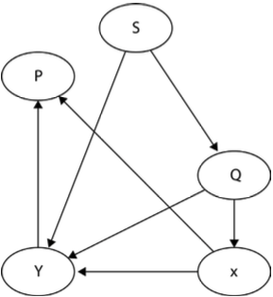
Comprensión del tamaño de la muestra: metodología
El modelo gráfico que utilizamos en el experimento

Slide 21
Comprensión del tamaño de la muestra: resultados
Los resultados se presentan en la siguiente figura. El tamaño de la muestra se muestra en el eje x y el porcentaje de error en el eje y.
Un error del 100% significa que el coeficiente devuelto por el modelo fue el doble del coeficiente real; un error negativo del 100 % significa que el efecto estimado fue 0 (el efecto real menos el 100 % del efecto real es 0).

Slide 22
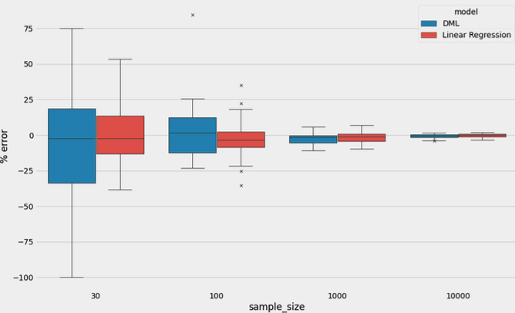
Comprensión del tamaño de la muestra: resultados
Los resultados del experimento de tamaño de muestra

Slide 23
Comprensión del tamaño de la muestra: resultados
Como podemos observar, para el tamaño de muestra más pequeño, ambos modelos presentan un rendimiento bastante deficiente (a pesar de que el efecto causal es identificable gráficamente).
Dicho esto, la varianza del error del modelo DML es significativamente mayor que la del modelo lineal simple.

Slide 24
Comprensión del tamaño de la muestra: resultados
Con 100 observaciones, el rendimiento de ambos modelos coincide estrechamente, y con 1,000 y 10,000 observaciones, el rendimiento parece converger.
Cabe destacar que en este experimento utilizamos un criterio de puerta trasera para identificar los estimandos. Este criterio es computacionalmente simple y mucho menos complejo que el de puerta delantera u otros enfoques.

Slide 25
Comprensión del tamaño de la muestra: resultados
Para aprovechar al máximo tamaños de muestra más pequeños, una buena idea sería realizar un bootstrap de los resultados, si se lo puede permitir.

Slide 26
Supuestos no verificables
En algunos casos, puede ser muy difícil determinar si se cumplen las suposiciones. Empecemos por la confusión.
Imagine que intenta utilizar el criterio de la puerta trasera para su problema. En ciertos casos, podrá descartar la posibilidad de que existan otras variables no observadas que introduzcan confusión entre su tratamiento y su resultado, pero en muchos casos, puede ser muy difícil.

Slide 27
Supuestos no verificables
En particular, cuando su investigación involucra interacciones humanas, mercados financieros u otros fenómenos complejos, asegurar que los efectos de interés sean identificables puede ser difícil, si no imposible.
Esta es probablemente una de las razones de la enorme popularidad de las técnicas de variables instrumentales en la econometría aplicada contemporánea.

Slide 28
Supuestos no verificables
Aunque los buenos instrumentos tienen fama de ser notoriamente difíciles de encontrar, podrían ser más fáciles de encontrar que la certeza de que cumplimos con el criterio de la puerta trasera.

Slide 29
Un elefante en la habitación: ¿esperanzador o desesperanzado?
Algunas personas que leen sobre los desafíos de la inferencia causal a partir de datos observacionales podrían preguntarse: "¿Hay algo que podamos hacer?".
Me gusta la idea que presentan James Altucher y Claudia Altucher en su libro, El poder del no: si no se te ocurren 10 ideas creativas, deberías pensar en 20.

Slide 30
Comamos el elefante
Hablemos de ideas creativas para evaluar modelos causales.
El primer nivel de creatividad consiste en utilizar las pruebas de refutación.
Un reto de estas pruebas es que comprueban la corrección general de la estructura del modelo, pero no aportan mucha información sobre la precisión de la estimación obtenida.

Slide 31
Comamos el elefante
Por cierto, si tienes una idea para una nueva prueba de refutación, visita https://bit.ly/DoWhyRepo y propónla en la sección de discusión o abre una nueva solicitud de extracción. ¡Puedes ayudar a la comunidad causal a avanzar!
El segundo nivel de creatividad está disponible cuando se tiene acceso a datos históricos provenientes de experimentos aleatorios.

Slide 32
Comamos el elefante
Se puede comparar el modelo observacional con los resultados experimentales e intentar ajustarlo en consecuencia.
El tercer nivel de creatividad consiste en evaluar el enfoque de modelado con datos simulados y resultados conocidos.

Slide 33
Comamos el elefante
Puede parecer fácil, pero si tuviéramos un simulador fiable del proceso de interés, ¿necesitaríamos el aprendizaje automático en primer lugar?
En lugar de construir un simulador, podemos intentar aprenderlo mediante redes neuronales generativas.
Un enfoque de este tipo, RealCause, fue propuesto por Brady Neal y sus colegas.

Slide 34
Comamos el elefante
Este enfoque, sin duda, no resuelve todos los problemas, pero puede ayudarle a ser más realista, al menos hasta cierto punto (por ejemplo, puede comprender cómo se comporta su estimador al violar el supuesto de positividad).
Un dato importante sobre RealCause es que genera distribuciones de datos realistas.

Slide 35
Comamos el elefante
Se ha demostrado que los datos sintéticos pueden llevarnos a errores al evaluar el rendimiento de los modelos causales (Reisach et al., 2021; Curth et al., 2021).
La buena noticia es que la implementación de RealCause en Python es de código abierto y está disponible en https://bit.ly/RealCause.

Slide 36
Comamos el elefante
El cuarto nivel de creatividad es el análisis de sensibilidad. En ciertos casos, podemos tener una idea de la magnitud de posibles factores de confusión ocultos. En estos casos, podemos limitar el error y comprobar si el efecto causal estimado se mantiene si la influencia de los factores de confusión alcanza el nivel máximo que consideramos razonable asumir.

Slide 37
Comamos el elefante
En otras palabras, podemos comprobar virtualmente si nuestro efecto se mantendría en el peor de los casos.
El análisis de sensibilidad para modelos de regresión puede realizarse con el paquete Python PySensemakr (https://bit.ly/PySensemakr) o incluso con la aplicación en línea Sensemakr (https://bit.ly/SensemakrApp).

Slide 38
Comamos el elefante
Mejor aún, el marco del análisis de sensibilidad se ha ampliado recientemente para una amplia gama de modelos causales (consulte Chernozhukov et al. (2022) para más detalles).
En la siguiente sección, analizaremos el supuesto de positividad.

Slide 39
Positividad
El supuesto de positividad, también llamado superposición o soporte común.
Se relaciona con probabilidades (estrictamente) positivas; es decir, probabilidades mayores que cero.
¿Qué necesita tener una probabilidad mayor que cero?

Slide 40
Positividad
La respuesta es la probabilidad de su tratamiento dadas todas las variables de control relevantes (las variables necesarias para identificar el efecto, llamémoslas Z). Formalmente:
P (T=t | Z=z) > 0
La fórmula anterior debe cumplirse para todos los valores de Z que estén presentes en la población de interés y para todos los valores del tratamiento T.

Slide 41
Positividad
Imaginemos un ejemplo sencillo. En nuestro conjunto de datos, tenemos 30 sujetos descritos por una característica continua Z.
Cada sujeto recibió o no un tratamiento binario T, y cada sujeto tiene un resultado continuo Y. Además, supongamos que, para identificar el efecto causal, necesitamos controlar Z, lo cual confunde la relación entre T e Y.

Slide 42
Positividad
Podemos estimar el efecto causal calculando:
E [ Y | do (T=1) ]−E [ Y | do ( T=0 ) ]
Utilizando la fórmula de ajuste (Pearl et al., 2016), para calcular estas cantidades a partir de datos observacionales, necesitamos controlar Z.

Slide 43
Positividad
Imaginemos ahora un caso extremo en el que el soporte de Z (en otras palabras, los valores de Z) no se superpone en absoluto con los valores del tratamiento (de ahí los nombres de superposición y soporte común).
La siguiente figura presenta una representación gráfica de dicho caso:

Slide 44
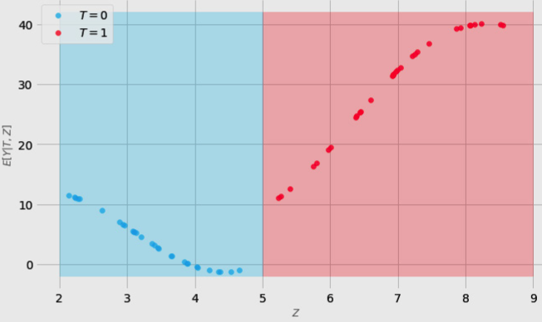
Positividad
Ejemplo de violación de positividad

Slide 45
Positividad
Para estimar el efecto causal del tratamiento T dado Z, nuestro estimador necesitaría extrapolar los puntos rojos a la izquierda (en el rango entre 2 y 5, donde el apoyo de Z para T=puntos azules a la derecha (en el rango entre 5 y 9, donde el apoyo de Z para T=0 es) y el 1 es). Es muy improbable que cualquier modelo de aprendizaje automático realice tal extrapolación de forma realista. La siguiente figura presenta una posible trayectoria de extrapolación:

Slide 46
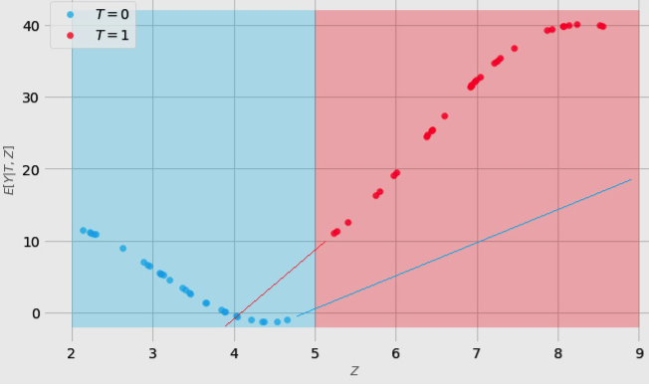
Positividad
Posibles trayectorias de extrapolación (líneas)

Slide 47
Positividad
Las líneas rojas y azules de la figura anterior representan posibles trayectorias de extrapolación. ¿Qué tan precisas le parecen?
En mi opinión, no mucho. Parecen simples extrapolaciones lineales que no capturan las características no lineales de las funciones originales.
Comparémoslo con la siguiente figura donde se cumple la positividad:

Slide 48
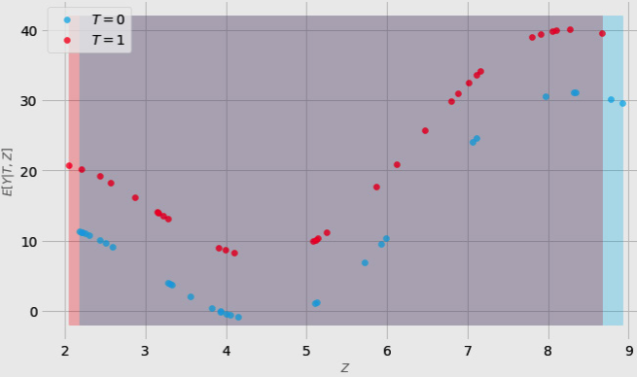
Positividad
Se cumplió el supuesto de positividad

Slide 49
Positividad
Como puede ver, aquí el modelo tiene una tarea mucho más sencilla, ya que solo necesita interpolar entre los puntos.
Nuestro ejemplo es muy simple: solo tenemos un factor de confusión. En el mundo real, los datos suelen ser multidimensionales, y asegurar que P (T=t | Z=z) > 0 se vuelve más difícil. Piense en un ejemplo tridimensional. ¿Qué tal un ejemplo de 100 dimensiones?

Slide 50
Positividad
Como nota al margen, la extrapolación y la interpolación en espacios de alta dimensión presentan sus propios desafíos (¿qué significa interpolar en un espacio de muy alta dimensión?).

Slide 51
Sujetos intercambiables
La idea principal de la intercambiabilidad es la siguiente: los sujetos tratados, de no haber recibido tratamiento, habrían experimentado el mismo resultado promedio que los no tratados (es decir, no haber recibido tratamiento) y viceversa.
Formalmente, la intercambiabilidad suele definirse como:
{ Y⁰, Y¹} ⫫ T | Z

Slide 52
Sujetos intercambiables
En la fórmula anterior, Y⁰ e Y¹ son resultados contrafácticos bajo T=0 y T=1 respectivamente, y Z es un vector de variables de control. Si esta definición le genera confusión o incluso una sensación de circularidad, probablemente no sea el único.
Según Pearl (2009), muchas personas consideran esta definición difícil de entender.

Slide 53
Sujetos intercambiables
Al mismo tiempo, la idea central es simple: tanto los pacientes tratados como los no tratados deben compartir todas las características relevantes que pueden influir en el resultado.
¿Podemos expresarlo de forma más sencilla?

Slide 54
Intercambiabilidad versus confusión
La intercambiabilidad es una idea que proviene del marco de resultados potenciales.
Este marco causal fue introducido por Donald Rubin en la década de 1970, pero sus ideas centrales se remontan a la década de 1920 y a la tesis de maestría del estadístico polaco Jerzy Neyman.

Slide 55
Intercambiabilidad versus confusión
De hecho, el marco de resultados potenciales busca alcanzar los mismos objetivos que la inferencia causal basada en SCM/cálculo de resultados, solo que utilizando métodos diferentes.

Slide 56
Intercambiabilidad versus confusión
Pearl argumenta que ambos marcos son lógicamente equivalentes y pueden usarse indistintamente o simbióticamente, señalando que los modelos gráficos pueden ayudar a abordar con claridad desafíos que podrían ser difíciles de detectar utilizando el formalismo de resultados potenciales (véase https://bit.ly/POvsSCM para ejemplos).

Slide 57
Intercambiabilidad versus confusión
No profundizaremos aquí en las definiciones de intercambiabilidad/ignorabilidad. En su lugar, asumiremos que, en general, la intercambiabilidad puede reducirse a la no confusión. Esto significa que podemos lograr la intercambiabilidad utilizando cualquiera de las técnicas de desconfusión que hemos presentado hasta ahora. Esta perspectiva no siempre es aceptada, pero más detalles quedan fuera del alcance de este curso.

Slide 58
… y más
En esta breve sección, presentaremos y analizaremos brevemente tres supuestos: el supuesto de modularidad, el supuesto de valor de tratamiento unitario estable (SUTVA) y el supuesto de consistencia.

Slide 59
Modularidad
Imagina que estás en la azotea de un edificio alto y dejas caer dos manzanas. A mitad de camino, una red atrapa una de ellas.
La red actúa sobre una de las manzanas, pero la segunda no se ve afectada.
Esa es la esencia del supuesto de modularidad, también conocido como supuesto de mecanismos independientes.

Slide 60
Modularidad
En términos más formales, si realizamos una intervención sobre una sola variable X, la ecuación estructural de esta variable cambiará (por ejemplo, se establecerá en una constante), pero todas las demás ecuaciones estructurales de nuestro sistema de interés permanecerán intactas.
El supuesto de modularidad es fundamental para el cálculo de la función, ya que constituye el núcleo de la lógica de las intervenciones.

Slide 61
Modularidad
Considere el siguiente SCM 𝒮 :
X := 𝒩 (0, 1)
Z ≔ 𝒩 (0, 1)
R ≔ X + Z
Y ≔ R + X
La siguiente figura presenta una representación gráfica de 𝒮.

Slide 62
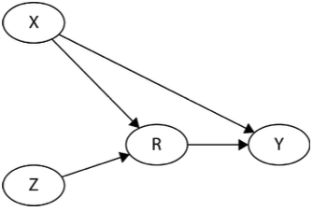
Modularidad
El ejemplo de modularidad SCM 𝓢.

Slide 63
Modularidad
El supuesto de modularidad establece que si intervenimos en el nodo R estableciendo su valor en r, la única ecuación que cambiará en 𝒮 es la siguiente:
R ≔ r
Todas las demás ecuaciones estructurales se mantendrán iguales.

Slide 64
Modularidad
El SCM 𝒮 después de la intervención, llamémoslo 𝒮 M (a menudo añadimos un subíndice M (modificado) para indicar un SCM después de la intervención), se presenta en la siguiente figura:

Slide 65
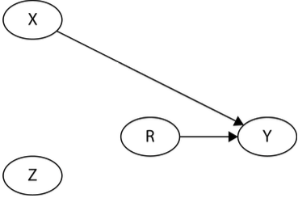
Modularidad
El SCM modificado 𝓢 M

Slide 66
Modularidad
Ya no hay aristas de X y Z a R porque forzamos que R tome el valor r y, por lo tanto, cualquier cambio en X o Z no afectará el valor de R (esto se conoce como intervención perfecta).
Al mismo tiempo, la arista de X a Y permanece intacta (a pesar de nuestra intervención en R, los cambios en X seguirán afectando el valor de Y), de acuerdo con el supuesto de modularidad.

Slide 67
Modularidad
Eliminar aristas del grafo cuando intervenimos en (un conjunto de) variables a veces se denomina mutilación del grafo. No me gusta mucho este nombre. Un término más neutral es modificación del grafo.
Desde una perspectiva gráfica, la modularidad se puede resumir de la siguiente manera:

Slide 68
Modularidad
Cuando realizamos una intervención perfecta en el nodo V, todas las aristas entrantes de V se eliminan en el grafo modificado.
No se modifica ninguna arista entrante de otros nodos (no intervenidos).

Slide 69
Modularidad
Otra forma de pensar en la modularidad es que los cambios causados ​​por las intervenciones son locales: solo cambia el mecanismo de las variables intervenidas (eliminamos las aristas entrantes), pero otros mecanismos del sistema permanecen inalterados.
La modularidad puede parecer difícil de entender al principio, pero en esencia es profundamente intuitiva.

Slide 70
Modularidad
Imaginemos un mundo donde la modularidad no se sostiene.
En este mundo, modificarías tu página web cambiando la forma del botón y, como resultado, esta se traduciría automáticamente al portugués, mientras que tu computadora empezaría a reproducir canciones de Barbra Streisand y tu abogado se teñiría el pelo de verde al instante;

Slide 71
Modularidad
todo ello sin ningún otro cambio en el mundo aparte de la forma del botón. Un mundo así podría ser interesante, pero difícil de comprender en cuanto a los mecanismos causales.
En este sentido, la modularidad es una suposición de sentido común.

Slide 72
Modularidad
En resumen, la suposición de modularidad establece que, cuando realizamos una intervención (perfecta) en una variable del sistema, el único cambio estructural que se produce en este sistema es la eliminación de las aristas entrantes de esta variable (lo que equivale a modificar su ecuación estructural), y el resto del sistema permanece estructuralmente inalterado.

Slide 73
SUTVA
El SUTVA es otro supuesto derivado del marco de resultados potenciales.
Este supuesto establece que el hecho de que una unidad (individuo, sujeto u objeto) reciba tratamiento no influye en las demás unidades.
Este supuesto puede cuestionarse a menudo en el contexto de sujetos que interactúan.

Slide 74
SUTVA
Por ejemplo, si una persona de un hogar decide iniciar psicoterapia, es probable que otros miembros del hogar también se vean afectados (cuando una persona cambia su forma de pensar o comportamiento, su entorno suele reaccionar a este cambio de una forma u otra).

Slide 75
SUTVA
De igual manera, si se anima a algunos usuarios de una red social a enviar más mensajes, es probable que los destinatarios de estos mensajes también empiecen a enviar más mensajes (no porque se les haya animado, sino porque desean responder a los remitentes).

Slide 76
SUTVA
A nivel experimental, los investigadores intentan superar estos desafíos mediante diversas técnicas, como la aleatorización a nivel de conglomerados (en lugar de a nivel individual) o la denominada egoaleatorización.
Algunas de estas técnicas también pueden aplicarse a datos observacionales.

Slide 77
Consistencia
El último supuesto que analizaremos en esta sección es el supuesto de consistencia. La consistencia proviene del marco de resultados potenciales.
Este supuesto también se conoce como ausencia de múltiples versiones de tratamiento y, a veces, se incluye como la segunda parte del supuesto SUTVA (sí, lo sé, puede resultar confuso).

Slide 78
Consistencia
Imaginemos que el tratamiento consiste en ganar un coche. Hay dos niveles de tratamiento: se gana un coche o no.
Algunas personas del grupo de tratamiento ganan un BMW eléctrico flamante, mientras que otras reciben un Mazda oxidado de 20 años sin ruedas.

Slide 79
Consistencia
Si nuestra variable de resultado es el nivel de entusiasmo, esperaríamos que, en promedio, el nivel de entusiasmo de la misma persona difiera entre las dos versiones del tratamiento.
Esto sería un ejemplo de violación de la consistencia, ya que básicamente codificamos dos variantes del tratamiento como una sola.

Slide 80
Consistencia
Otra forma de ver la consistencia proviene de Pearl y Mackenzie. En su interpretación, la consistencia significa que el experimento está “libre del efecto placebo y otras imperfecciones”.
Si solo se deducen dos aspectos de nuestra discusión sobre la consistencia, deberían ser los siguientes:
Los tratamientos deben estar bien definidos.
No deben existir versiones ocultas de los tratamientos.

Slide 81
Consistencia
Estas son las dos características esenciales de la consistencia.
En esta sección, analizamos tres supuestos: modularidad (mecanismos independientes), SUTVA y consistencia. El primero proviene del marco gráfico/de cálculo, mientras que los dos restantes se basan en el marco de resultados potenciales.

Slide 82
Insúltame: relaciones espurias en la naturaleza
¿No te parece que cuando hablamos de relaciones falsas y de confusiones inadvertidas, es casi como si estuviéramos hablando de buenos amigos de siempre? Quizás a veces nos causen problemas, pero nos resultan tan familiares que es difícil imaginar el futuro sin ellos.

Slide 83
Insúltame: relaciones espurias en la naturaleza
Comenzaremos esta sección con una reflexión sobre las convenciones de nomenclatura relativas al sesgo, las relaciones espurias y la confusión en los campos.
En la segunda parte, analizaremos el sesgo de selección como un subtipo especial de espuriedad que desempeña un papel importante en epidemiología.

Slide 84
¡Nombres, nombres, nombres!
¡Vaya! Leer sobre causalidad entre dominios puede ser una experiencia confusa. Algunos autores sugieren usar el término «confusión» solo cuando existe una causa común entre el tratamiento y el resultado (Peters et al., 2017, p. 172; Hernán y Robins, 2020, p. 103); otros permiten usar este término también en otros casos de espuriedad (Pearl y Mackenzie, 2019, p. 161).

Slide 85
¡Nombres, nombres, nombres!
Otro término popular en la literatura es el sesgo de selección. Las definiciones de sesgo de selección difieren entre campos. Hernán y Robins (2020) abogan por una distinción clara entre la confusión (entendida por ellos como causas comunes) y el sesgo de selección (entendido como resultados comunes).

Slide 86
¡Nombres, nombres, nombres!
Tenga en cuenta que, en el campo de la econometría, el término sesgo de selección puede usarse para describir cualquier tipo de sesgo de confusión.
Aunque a veces puede resultar complicado, es importante comprender qué convención utiliza la persona con la que hablamos (o leemos).

Slide 87
¿Debería preguntarte a ti o a alguien que no esté aquí?
Es 1943. Aviones militares estadounidenses participan en numerosas misiones y muchos no regresan a casa. Los que regresan suelen estar dañados.
Un dato interesante es que los daños no parecen aleatorios. Parece que hay un patrón claro.

Slide 88
¿Debería preguntarte a ti o a alguien que no esté aquí?
Los impactos de bala se concentran alrededor del sistema de combustible y el fuselaje, pero no tanto alrededor de los motores.
Los ingenieros militares deciden consultar a un reconocido grupo de estadísticos llamado Grupo de Investigación Estadística (SRG) para que les ayuden a determinar cómo distribuir de forma óptima la armadura para proteger los lugares con mayor riesgo de sufrir daños.

Slide 89
¿Debería preguntarte a ti o a alguien que no esté aquí?
¿Agujeros faltantes?
A lo que Wald se refería era a los agujeros que nunca hemos observado. Los que estaban en los aviones que nunca regresaron.

Slide 90
¡Malditas sean!
Lo que Wald señaló es el llamado sesgo de supervivencia. Se trata de un tipo de sesgo de selección en el que los efectos se estiman solo en una subpoblación de sobrevivientes con la intención de generalizarlos a toda la población.
El problema radica en que la población podría diferir de la submuestra seleccionada. Este sesgo es bien conocido en epidemiología (pensemos, por ejemplo, en los sobrevivientes de enfermedades).

Slide 91
Has DAG
Elaboremos un modelo hipotético de modelo de supervivencia para representar el problema al que se enfrentaba Wald.
La siguiente figura es una representación gráfica de este modelo de supervivencia:

Slide 92
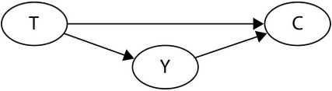
Has DAG
Una representación SCM del problema de Wald

Slide 93
Has DAG
Tenemos tres nodos: T, Y y C. T representa el tratamiento, es decir, el número de balas enemigas disparadas a los motores; Y representa la gravedad de los daños del avión; y C es una variable binaria que codifica si un avión regresó a casa (1) o no (0).
Tenga en cuenta que, al considerar solo los aviones que regresaron a casa, implícitamente se condiciona C.

Slide 94
Has DAG
Dos factores influyen en C: el número de balas disparadas a los motores (T) y la gravedad del daño total (Y), que también depende de T. Si el número de balas disparadas a los motores es suficientemente alto, el avión no regresará a casa, independientemente de otros daños. También puede darse el caso de que el número de balas disparadas a los motores no sea tan alto, pero el daño total sea tan grave que el avión no lo logre.

Slide 95
Has DAG
Tenga en cuenta que el condicionamiento en C abre una ruta espuria, T → C ← Y. Esta es precisamente la fuente del sesgo, ya que C es un colisionador en esta ruta y, como recordará, el condicionamiento en un colisionador abre el flujo de información (a diferencia del condicionamiento en cadenas y bifurcaciones).
Traduzcamos nuestro ejemplo a Python para ver cómo funciona esta lógica en un conjunto de datos real.

Slide 96
Has DAG
Primero, definamos el tamaño de la muestra y el conjunto de asignaciones estructurales que definen nuestro SCM:
SAMPLE_SIZE = 1000
# A hypothetical SCM
T = np.random.uniform(20, 110, SAMPLE_SIZE)
Y = T + np.random.uniform(0, 40, SAMPLE_SIZE)
C = (T + Y < 100).astype('int')

Slide 97
Has DAG
Coloquemos todas las variables en un DataFrame de Pandas para facilitar su manipulación:
df = pd.DataFrame(np.stack([T, Y, C]).T, columns=['T’, 'Y', 'C’])
Finalmente, condicionemos C y grafiquemos los resultados:
# Compare average damage (biased vs unbiased)
plt.figure(figsize=(8, 4))

Slide 98
Has DAG
plt.hist(df[df['C'] == 1]['Y'], label='Came back = 1',
color=COLORS[0], alpha=.5)
plt.hist(df[df['C'] == 0]['Y'], label='Came back = 0',
color=COLORS[1], alpha=.5, bins=25)
plt.xlabel('$Damage$ $severity$', alpha=.5, fontsize=12)
plt.ylabel('$Frequency$', alpha=.5, fontsize=12)
plt.legend()
plt.show()

Slide 99
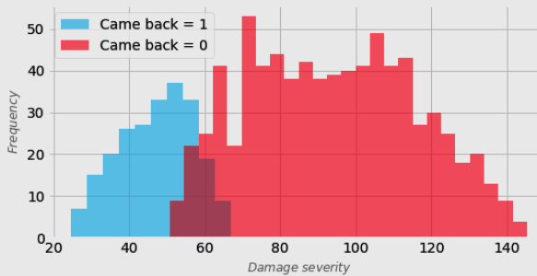
Has DAG
Un histograma del daño del avión condicionado a C

Slide 100
Has DAG
Los datos en azul representan la gravedad de los daños de los aviones que regresaron a casa. Los datos en rojo indican la gravedad de los daños de los aviones que no regresaron.
Como puede ver, la gravedad es mucho mayor para los aviones que no regresaron a casa y solo hay una pequeña superposición entre los dos conjuntos alrededor del valor 60.

Slide 101
Has DAG
Aunque nuestro ejemplo es simplificado (no consideramos la ubicación del daño en nuestro histograma), la conclusión es la misma que la de Wald: lo más importante son los agujeros que faltan, no los que hemos observado. La primera lección es: observe lo que falta.
Si desea comprender la solución original propuesta por Wald, puede encontrarla en Wald (1980).

Slide 102
Más sesgo de selección
El DAG de la figura anterior representa solo una posible combinación de nodos que conduce a un sesgo de selección.
Antes de concluir este capítulo, veamos algunos ejemplos más. Esta vez se elegió algo un poco más sugerente. Comencemos con la siguiente figura:

Slide 103
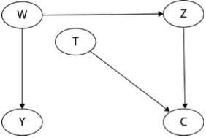
Más sesgo de selección
Un ejemplo de sesgo de selección

Slide 104
Más sesgo de selección
El DAG de la figura anterior es interesante. No existe conexión entre el tratamiento T y el resultado Y, pero el condicionamiento en C abre una vía entre ambos. Esto a veces se denomina sesgo de selección bajo la hipótesis nula (Hernán y Robins, 2020).
Veamos un ejemplo más:

Slide 105
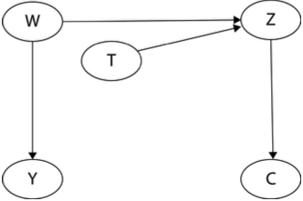
Más sesgo de selección
Un ejemplo de sesgo de selección sin la ventaja entre T y C

Slide 106
Más sesgo de selección
El DAG de la figura anterior es aún más interesante. No hay aristas que conecten directamente T y C ni Y y C. ¿Adivina cuál es la fuente de la espuria?
Observe que C es un hijo de Z. Controlar por C (usándolo como criterio de selección) abre parcialmente la ruta T → Z ← W → Y. Decimos parcialmente porque C suele contener parte de la variabilidad de Z.

Slide 107
Más sesgo de selección
Vale la pena recordar este hecho: el condicionamiento basado en los descendientes (sí, no se trata solo de hijos) de los colisionadores suele abrir parcialmente la ruta en la que reside el colisionador (en casos muy especiales, el condicionamiento basado en los descendientes podría cerrar la ruta, pero estos casos son bastante raros).
La segunda lección es mirar más allá de lo necesario.

Slide 108
Referencias
Aleksander Molak, “Causal inference and Discovery in Python”, Packt

Slide 109
¿Preguntas?
¡Muchas Gracias!
juan.or@morelia.tecnm.mx

